Slide 1
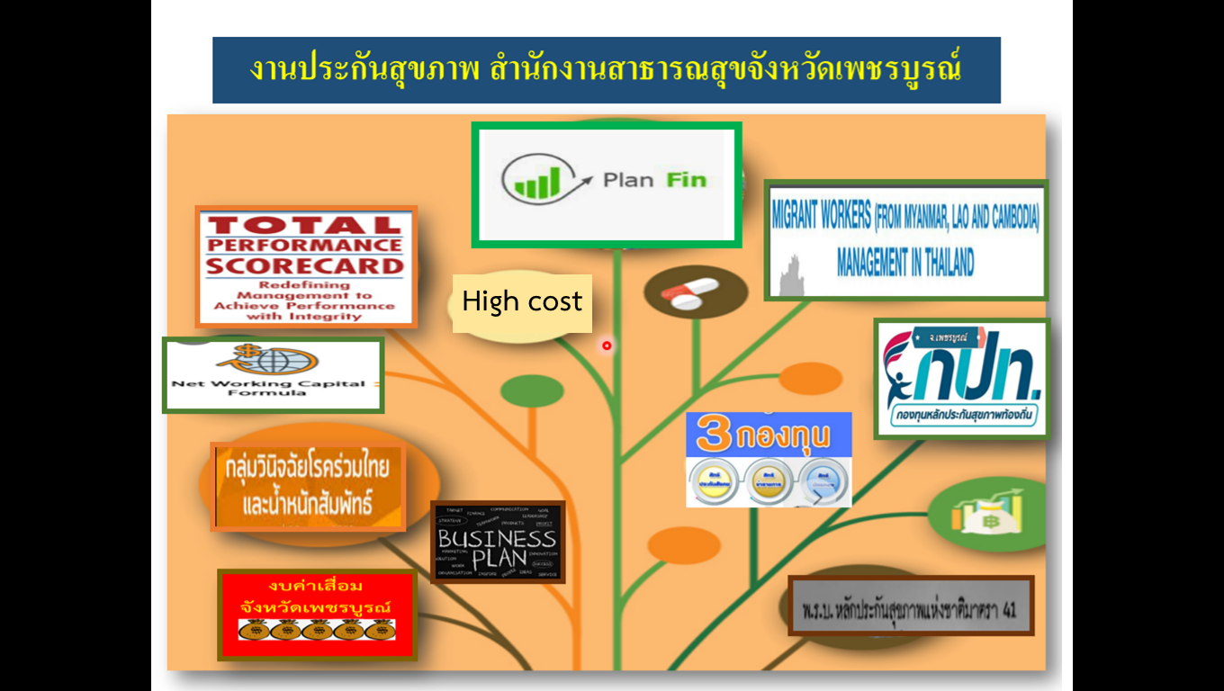

Total Performance Score
Net Working Capital

Slide 2

สถานการณ์การเงินการคลัง
หน่วยบริการ จังหวัดเพชรบูรณ์

Slide 3
ระดับวิกฤตทางการเงิน (ไม่รวมงบลงทุน) ตามเกณฑ์ความเสี่ยง 7 ระดับ ณ กันยายน 2565
ที่มา : ระดับวิกฤตทางการเงิน ดาวน์โหลดจาก website http://hfo65.cfo.in.th กองเศรษฐกิจสุขภาพและหลักประกันสุขภาพ ณ วันที่ 15 ต.ค 2565

Slide 4
ประสิทธิภาพการชำระหนี้และเรียกเก็บ (ณ เดือนกันยายน 2565)
ระยะเวลาถัวเฉลี่ย |  | การชำระหนี้การค้า | การเรียกเก็บหนี้-UC | การเรียกเก็บหนี้-CSMBS | การเรียกเก็บหนี้-SSS | การบริหารสินค้าคงคลัง
หน่วยบริการ | Cash R | cash <0.8 P<180 วัน cash >0.8 P<90 วัน | <=60 วัน | <=60 วัน | <=120 วัน | <=60 วัน
รพท.เพชรบูรณ์ | 1.01 | 128 | 29 | 53 | 351 | 45
รพท.วิเชียรบุรี | 1.32 | 150 | 92 | 24 | 97 | 54
รพช.หล่มสัก | 1.69 | 87 | 107 | 102 | 180 | 34
รพช.หนองไผ่ | 1.15 | 132 | 28 | 169 | 42 | 38
รพช.ชนแดน | 0.16 | 249 | 194 | 29 | 84 | 94
รพช.บึงสามพัน | 3.44 | 118 | 60 | 57 | 79 | 56
รพร.หล่มเก่า | 0.55 | 180 | 42 | 37 | 99 | 39
รพช.ศรีเทพ | 1.63 | 168 | 81 | 45 | 113 | 47
รพช.วังโป่ง | 1.96 | 145 | 58 | 33 | 64 | 44
รพช.เขาค้อ | 2.25 | 134 | 65 | 37 | 120 | 68
รพช.น้ำหนาว | 3.16 | 82 | 91 | 41 | 153 | 59
รวม | 1.67 | ผ่าน 3 แห่ง | ผ่าน 5 แห่ง | ผ่าน 9 แห่ง | ผ่าน 8 แห่ง | ผ่าน 9 แห่ง
ที่มา : ดาวน์โหลดจาก website http://hfo65.cfo.in.th กองเศรษฐกิจสุขภาพและหลักประกันสุขภาพ ณ วันที่ 15 ต.ค 2565

Slide 5
ผลการดำเนินงาน Planfin จังหวัดเพชรบูรณ์ ปีงบประมาณ 2565
ข้อมูล ณ วันที่ 30 กันยายน 2565
ร้อยละ
ที่มา : ดาวน์โหลดจาก website http://hfo65.cfo.in.th กองเศรษฐกิจสุขภาพและหลักประกันสุขภาพ ณ วันที่ 15 ตุลาคม 2565

Slide 6
เงิน IP ปีงบประมาณ 2565 ที่รับโอนจาก สปสช ประจำเดือน กันยายน 2565
ที่มา : ดาวน์โหลดจาก https://ucapps1.nhso.go.th/budgetreport/ ณ วันที่ 30 กันยายน 2565

Slide 7

สรุปยอดเงินที่ สปสช.โอนให้หน่วยบริการ ปีงบประมาณ 2563- 2565 (ณ 28 กันยายน 2565)
ดาวน์โหลด web siteที่มา: www://nhso.go.th/budgetreport/ ประมวลผลวันที่ 28 กันยายน 2565

Slide 8


ตัวชี้วัดศูนย์จัดเก็บรายได้คุณภาพ ปีงบประมาณ 2566

Slide 9
